Slide 1
Relatório Detalhado do Quadrimestre Anterior - RDQA
Prefeitura Municipal de Armação dos Búzios
Secretaria de Saúde
2º quadrimestre de 2024

Slide 2
Lei Complementar 141/2012
Regulamenta o § 3o do art. 198 da Constituição [...]; e dá outras providências.
Art. 36. O gestor do SUS em cada ente da Federação elaborará Relatório detalhado referente ao quadrimestre anterior, o qual conterá, no mínimo, as seguintes informações:
I - montante e fonte dos recursos aplicados no período;
II - auditorias realizadas ou em fase de execução no período e suas recomendações e determinações;
III - oferta e produção de serviços públicos na rede assistencial própria, contratada e conveniada, cotejando esses dados com os indicadores de saúde da população em seu âmbito de atuação.
Os dados deste relatório estão sujeitos à revisão, em função da atualização dos sistemas de informações.

Slide 3

DADOS DEMOGRÁFICOS E DE MORBIDADE

Slide 4
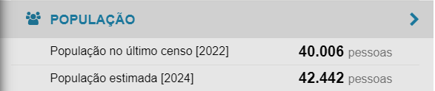
População estimada por sexo e faixa etária (2021)
Faixa Etária | Masculino | Feminino | Total
0 a 4 anos | 1299 | 1239 | 2538
5 a 9 anos | 1220 | 1195 | 2415
10 a 14 anos | 1093 | 1069 | 2162
15 a 19 anos | 1137 | 1152 | 2289
20 a 29 anos | 2805 | 2857 | 5662
30 a 39 anos | 2540 | 2774 | 5314
40 a 49 anos | 2563 | 2659 | 5222
50 a 59 anos | 2320 | 2328 | 4648
60 a 69 anos | 1492 | 1565 | 3057
70 a 79 anos | 604 | 683 | 1287
80 anos e mais | 192 | 274 | 466
Total | 17265 | 17795 | 35060

Slide 5
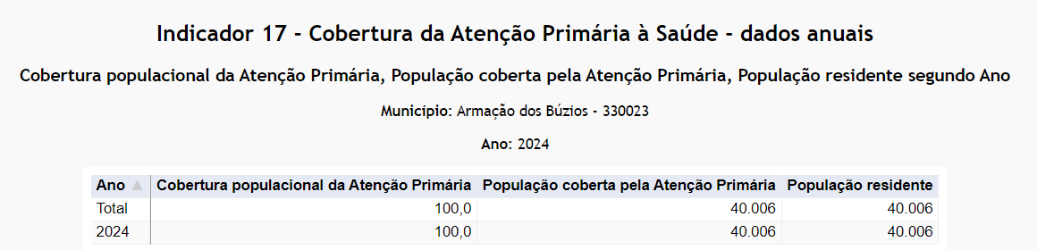
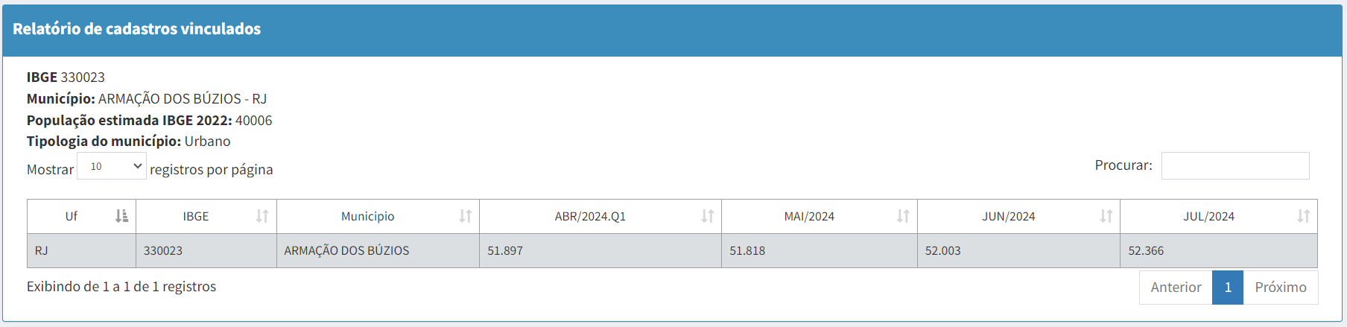

Slide 6
Nascidos vivos
332 nascidos vivos
no 2º quadrimestre

Slide 7

Morbidade hospitalar
Ano/mês do processamento: Jan-Jul/2024; Município de residência: RJ, Armação dos Búzios - 330023;
Diagn. principal - capítulo | 2024/01 | 2024/02 | 2024/03 | 2024/04 | 2024/05 | 2024/06 | 2024/07 | Total
Total | 376 | 320 | 367 | 406 | 374 | 353 | 221 | 2.417
Capítulo 1 - Algumas doenças infecciosas e parasitárias | 8 | 15 | 14 | 19 | 16 | 7 | 5 | 84
Capítulo 2 - Neoplasias [tumores] | 27 | 25 | 27 | 23 | 33 | 19 | 14 | 168
Capítulo 9 - Doenças do aparelho circulatório | 50 | 44 | 40 | 39 | 54 | 53 | 26 | 306
Capítulo 10 - Doenças do aparelho respiratório | 26 | 24 | 30 | 48 | 43 | 39 | 17 | 227
Capítulo 11 - Doenças do aparelho digestivo | 39 | 30 | 45 | 37 | 39 | 57 | 53 | 300
Capítulo 14 - Doenças do aparelho geniturinário | 26 | 23 | 32 | 43 | 27 | 33 | 17 | 201
Capítulo 15 - Gravidez, parto e puerpério | 79 | 76 | 75 | 77 | 66 | 68 | 44 | 485
Capítulo 19 - Lesões, envenenamento e algumas outras conseqüências de causas externas | 47 | 44 | 40 | 54 | 49 | 36 | 25 | 295

Slide 8
Mortalidade
Mortalidade Geral - RJ
Óbitos não fetais de residentes RJ segundo Causa básica - capítulo
Ano do óbito:2024; Município de residência:RJ, Armação dos Búzios - 330023;
Causa básica - capítulo | óbitos
Total | 201
Capítulo 2 - Neoplasias [tumores] | 36
Capítulo 4 - Doenças endócrinas, nutricionais e metabólicas | 11
Capítulo 9 - Doenças do aparelho circulatório | 35
Capítulo 10 - Doenças do aparelho respiratório | 29
Capítulo 11 - Doenças do aparelho digestivo | 12
Capítulo 14 - Doenças do aparelho geniturinário | 13
Capítulo 18 - Sintomas, sinais e achados anormais de exames clínicos e de laboratório, não classificados em outra parte | 19
Capítulo 20 - Causas externas de morbidade e de mortalidade | 26

Slide 9

Dados da Produção de Serviços no SUS

Slide 10
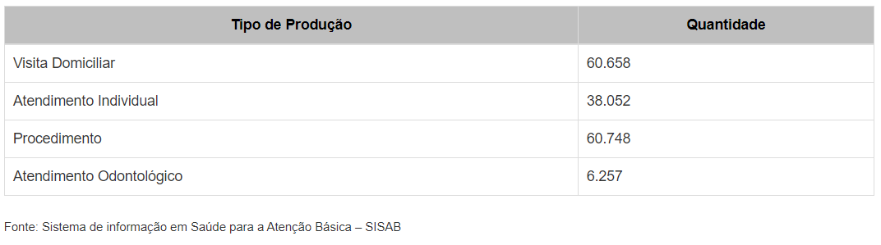
Produção da Atenção Primária em Saúde

Slide 12
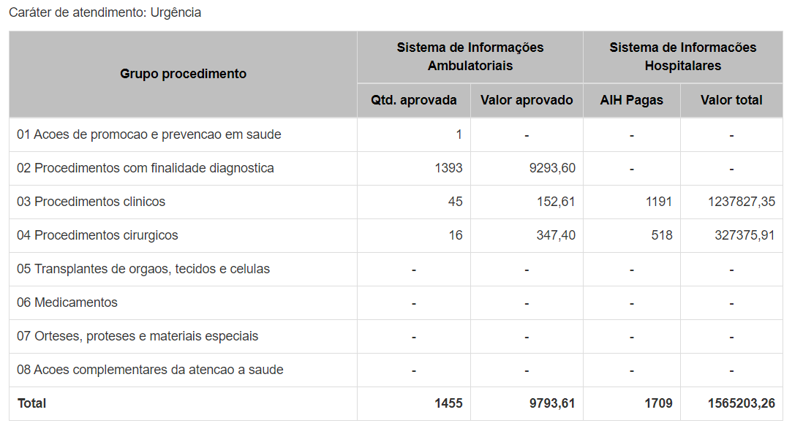
Produção de Urgência e Emergência por Grupo de Procedimentos

Slide 13
Produção ambulatorial efetuada no estado do Rio de Janeiro - dados completos
Quantidade aprovada por Caráter de atendimento
Município de atendimento: Armação dos Búzios
Período:Jan-Jul/2024
Caráter de atendimento | Quantidade_aprovada
Eletivo | 18450
Urgência | 1455
Acidente no trajeto para o trabalho | 7
Ignorado ou não discriminado | 281695
Total | 301607
Fonte: SAI/SUS

Slide 14
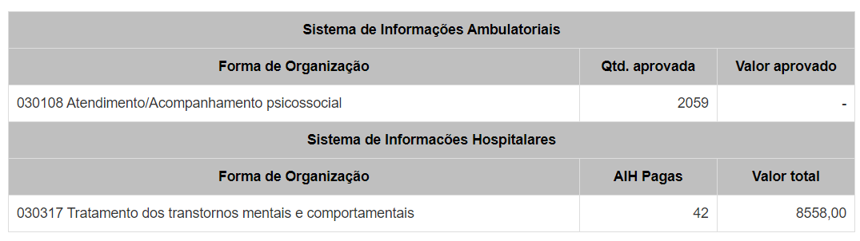
Produção de Atenção Psicossocial por Forma de Organização

Slide 15
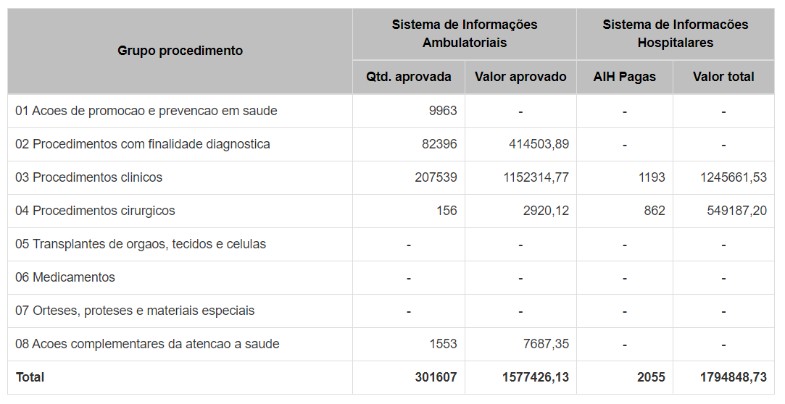
Produção de Atenção Ambulatorial Especializada e Hospitalar por Grupo de Procedimentos

Slide 17
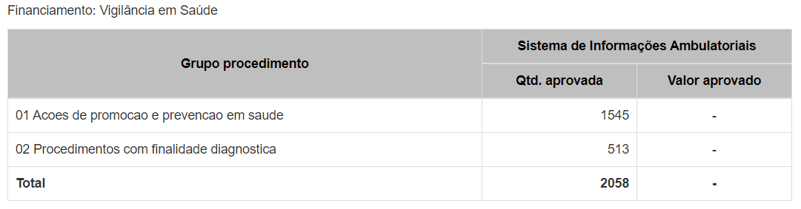
Produção de Vigilância em Saúde por Grupo de Procedimentos

Slide 18
Município de atendimento: Armação dos Búzios
Financiamento: Vigilância em Saúde
Período:Jan-Jul/2024
Procedimento realizado | 2024
0102010072 CADASTRO DE ESTABELECIMENTOS SUJEITOS À VIGILÂNCIA SANITÁRIA | 18
0102010161 EXCLUSÃO DE CADASTRO DE ESTABELECIMENTOS SUJEITOS À VIGILÂNCIA SANITÁRIA COM ATIVIDADES ENCERRADAS. | 68
0102010170 INSPEÇÃO DOS ESTABELECIMENTOS SUJEITOS À VIGILÂNCIA SANITÁRIA | 105
0102010188 LICENCIAMENTO DOS ESTABELECIMENTOS SUJEITOS À VIGILÂNCIA SANITÁRIA | 58
0102010234 RECEBIMENTO DE DENÚNCIAS/RECLAMAÇÕES | 17
0102010242 ATENDIMENTO À DENÚNCIAS/RECLAMAÇÕES | 20
0102010455 CADASTRO DE SERVIÇOS DE ALIMENTAÇÃO | 76
0102010463 INSPEÇÃO SANITÁRIA DE SERVIÇOS DE ALIMENTAÇÃO | 403
0102010471 LICENCIAMENTO SANITÁRIO DE SERVIÇOS DE ALIMENTAÇÃO | 336
0102010480 FISCALIZAÇÃO DO USO DE PRODUTOS FUMÍGENOS DERIVADOS DO TABACO EM AMBIENTES COLETIVOS FECHADOS, PÚBLI | 425
0102010528 INSTAURAÇÃO DE PROCESSO ADMINISTRATIVO SANITÁRIO | 12
0102010536 CONCLUSÃO DE PROCESSO ADMINISTRATIVO SANITÁRIO | 7
0214010104 TESTE RÁPIDO PARA DETECÇÃO DE INFECÇÃO PELO HBV | 55
0214010163 TESTE RÁPIDO PARA DETECÇÃO DE SARS-COVID-2 | 4
Total | 1604
Fonte: SIA/SUS

Slide 19

Rede Física Prestadora de Serviços ao SUS

Slide 20
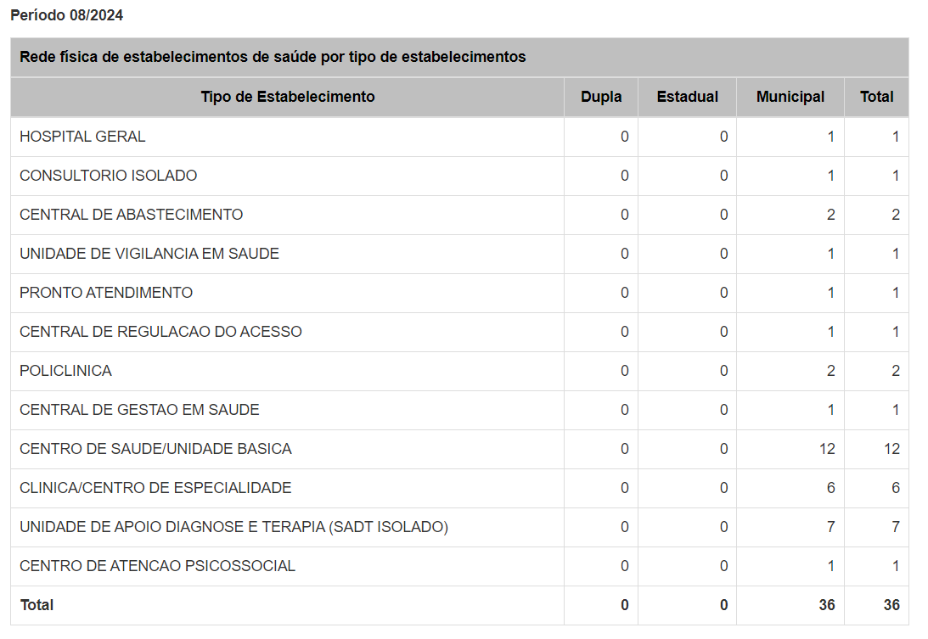

Slide 21
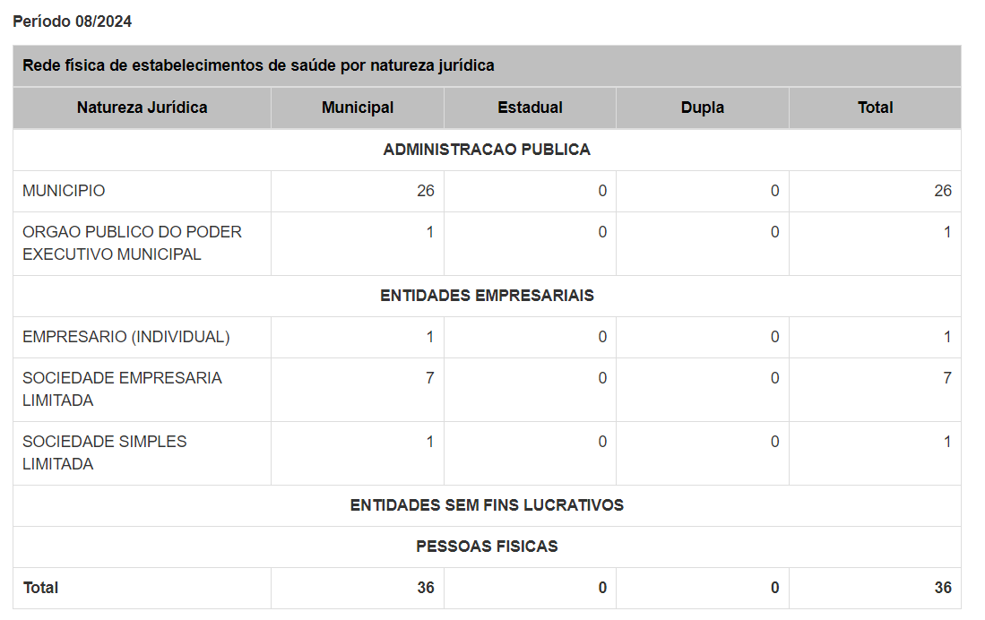

Slide 22
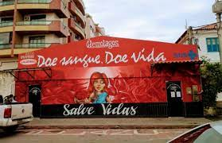

Consórcios em saúde
Hemolagos
CISBALI

Slide 23

Profissionais de Saúde trabalhando no SUS

Slide 24
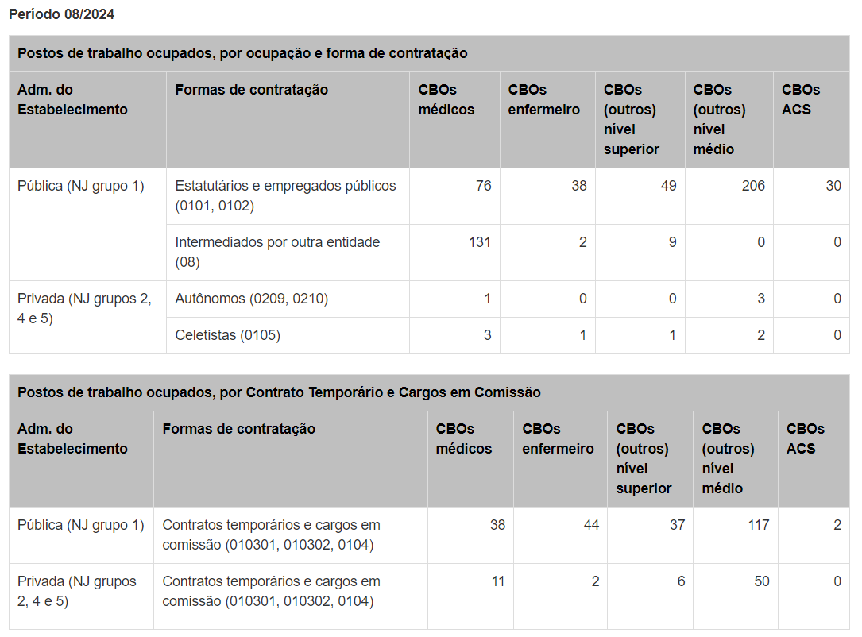

Slide 25
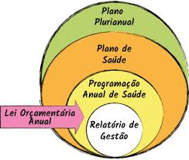
Programação Anual de Saúde – PAS

Slide 26
Diretriz 1. Organização e Qualificação da Rede de Atenção à Saúde (RAS)
OBJETIVO 1.1. Fortalecer a Atenção Primária em Saúde (APS) como ordenadora e coordenadora do cuidado
Nº | Descrição da Meta | Indicador para monitoramento e avaliação da meta | Meta Plano (22-25) | Unidade de Medida | Meta Prevista | Resultado
 |  |  |  |  | 2023 | 2º Q
1.1.1 | Adequar a quantidade de unidades de APS | Número de novas unidades de APS construídas | 2 | número | 2 | 0
1.1.2. | Reforma e ampliação da ESF da Rasa | obra concluída | 1 | número | 1 | 0
1.1.3. | Implantar Academia da Saúde (VIII CMS) | Número de Academias Implantadas | 1 | número | - | Sem meta para o ano
1.1.4. | Manter a cobertura populacional pela ESF | Cobertura de Atenção Primária | 100 | proporção | 100 | 100
1.1.5. | Aumentar a cobertura de acompanhamento dos assistidos pelo Programa Bolsa Família (ou Auxílio Brasil) | Cobertura do acompanhamento das condicionalidades de saúde do Programa Bolsa Família - PBF (Indicador tripartite 18 do Pacto Interfederativo) | 64 | proporção | 64 | 67,4

Slide 27
Nº | Descrição da Meta | Indicador para monitoramento e avaliação da meta | Meta Plano (22-25) | Unidade de Medida | Meta Prevista | Resultado
 |  |  |  |  | 2024 | 2º Q
1.1.6. | Reduzir os óbitos por DCNT | Mortalidade Prematura (30 a 69 anos) pelo conjunto das 4 principais DCNT, doenças do aparelho circulatório, câncer, diabetes e doenças respiratórias crônicas | 52 | número | 57 | 53
1.1.7. | Evitar a ocorrência de doenças imunopreviníveis na primeira infância | Proporção de vacinas selecionadas do Calendário Nacional de Vacinação para crianças menores de dois anos de idade | 100 | proporção | 100 | 0
1.1.8. | Manter o alcance de cura de todos os casos de hanseníase diagnosticados | Proporção de cura dos casos novos de hanseníase diagnosticados nos anos das coortes | 100 | proporção | 100 | 100
1.1.9. | Reduzir a ocorrência de sífilis congênita | Número de casos novos de sífilis congênita em menores de um ano de idade | 3 | número | 4 | 1
1.1.10. | Manter a não ocorrência de transmissão vertical | Número de casos novos de AIDS em menores de 5 anos | 0 | número | 0 | 0

Slide 28
Nº | Descrição da Meta | Indicador para monitoramento e avaliação da meta | Meta Plano (22-25) | Unidade de Medida | Meta Prevista | Resultado
 |  |  |  |  | 2024 | 2º Q
1.1.11. | Aumentar o número de mulheres residentes, de 25 a 64 anos, que realizam exames para diagnóstico precoce do CÂNCER DO colo de útero | Razão de exames citopatológicos do colo do útero em mulheres de 25 a 64 anos na população residente de determinado local e a população da mesma faixa etária | 0,45 | razão | 0,5 | 0,47
1.1.12. | Aumentar o número de mulheres residentes, de 50 a 69 anos, que realizam exames para diagnóstico precoce de câncer de mama | Razão de exames de mamografia de rastreamento realizados em mulheres de 50 a 69 anos na população residente de determinado local e população da mesma faixa etária | 0,4 | razão | 0,38 | 0,01
1.1.13. | Reduzir a ocorrência da gravidez na adolescência | Proporção de gravidez na adolescência entre as faixas etárias de 10 a 19 anos | 11,5 | proporção | 12 | 12,3
1.1.14. | Reduzir a mortalidade infantil | Número de óbitos infantis | 5 | número | 6 | 7
1.1.15. | Evitar a ocorrência de óbitos maternos | Número de óbitos maternos em determinado período e local de residência | 0 | número | 0 | 0

Slide 29
Nº | Descrição da Meta | Indicador para monitoramento e avaliação da meta | Meta Plano (22-25) | Unidade de Medida | Meta Prevista | Resultado
 |  |  |  |  | 2024 | 2º Q
1.1.16. | Tratar pacientes com infeção ativa e interromper a transmissão da Hepatite C | Proporção de casos confirmados ou descartados através do marcador HCV-RNA dos casos notificados de Hepatite C com Anti-HCV reagente | 75 | proporção | 75 | 100
1.1.17. | Aumentar a testagem para HIV nos casos novos de tuberculose | Proporção de exame anti-HIV realizado entre os casos novos de tuberculose | 75 | proporção | 71 | 100
1.1.18. | Aumentar a cura dos casos novos de tuberculose | Proporção de cura de casos novos de tuberculose pulmonar bacilífera | 80 | proporção | 80 | 50
1.1.19. | Aumentar a proporção de indivíduos com HIV diagnosticados precocemente | Proporção de indivíduos com 13 anos e mais com 1º CD4 > 350 céls/ml segundo Município | 54 | proporção | 80 | 80
1.1.20. | Fomentar as PICS na rede de APS (VII CMS) | Número de unidade de APS com pelo menos uma PICS sendo ofertada à população | 8 | número | 4 | 3

Slide 30
Nº | Descrição da Meta | Indicador para monitoramento e avaliação da meta | Meta Plano (22-25) | Unidade de Medida | Meta Prevista | Resultado
 |  |  |  |  | 2024 | 2º Q
1.1.21. | Manter a atenção primária à saúde bucal nas unidades da APS | Cobertura de saúde bucal | 100 | percentual | 100 | 100
1.1.22. | Habilitar o CEO | CEO habilitado | 1 | número | 1 | 0
1.1.23. | Implantar a reabilitação oral por próteses dentárias | Número de próteses fornecidas aos usuários | 5760 | número | 1440 | 0
1.1.24. | Elaborar, implantar e implementar Plano de Ações de promoção e assistência que contemplem as especificidades de saúde das populações tradicionais (Pré-Conferência de Saúde) | Plano de ações em execução | 1 | unidade | 1 | 0

Slide 31
OBJETIVO 1.2. Fortalecer a Vigilância em Saúde como norteadora do Modelo de Atenção assegurando a sua transversalidade na RAS
Nº | Descrição da Meta | Indicador para monitoramento e avaliação da meta | Meta Plano (22-25) | Unidade de Medida | Meta Prevista | Resultado
 |  |  |  |  | 2024 | 2º Q
1.2.1. | Construir sede para Vigilância em Saúde | Sede para a Vigilância em Saúde construída | 1 | número | - | Sem meta para o ano
1.2.2. | Monitorar a qualidade de água de consumo humano, visando ao atendimento aos parâmetros estabelecidos pela legislação vigente | Proporção de análises realizadas em amostras de água para consumo humano quanto aos parâmetros coliformes totais, cloro residual livre e turbidez | 100 | proporção | 100 | 33,33
1.2.3. | Aumentar o número de ciclos de visitas para o controle vetorial da dengue com 80% de cobertura dos imóveis | Número de ciclos que atingiram mínimo de 80% de cobertura de imóveis visitados para controle vetorial da dengue | 3 | número | 2 | 0
1.2.4. | Manter a não ocorrência de raiva animal e humana no Município | Proporção de animais vacinados na campanha de vacinação antirrábica canina | 80 | proporção | 80 | 0
1.2.5. | Manter atendimento a reclamações/solicitações referentes ao controle de vetores e zoonoses | Proporção de reclamações/solicitações atendidas | 100 | proporção | 100 | 100

Slide 32
Nº | Descrição da Meta | Indicador para monitoramento e avaliação da meta | Meta Plano (22-25) | Unidade de Medida | Meta Prevista | Resultado
 |  |  |  |  | 2024 | 2º Q
1.2.6. | Aumentar o registro de óbitos com causa básica definida | Proporção de registro de óbitos com causa básica definida (Indicador Tripartite 3 do Pacto interfederativo) | 93 | proporção | 92 | 100
1.2.7. | Manter a proporção de encerramento oportuno das notificações de DCNI | Proporção de casos de doenças de notificação compulsória imediata (DNCI) encerrados em até 60 dias após notificação (Indicador Tripartite 5 do Pacto Interfederativo) | 97 | proporção | 96 | 100
1.2.8. | Investigar todos os óbitos maternos ocorridos | Proporção de óbitos maternos investigados (Indicador Bipartite 26 do Pacto Interfederativo) | 100 | proporção | 100 | 0
1.2.9. | Investigar todos os óbitos infantis ocorridos | Proporção de óbitos infantis e fetais investigados (Indicador Bipartite 27 do Pacto Interfederativo) | 100 | proporção | 100 | 100
1.2.10. | Atualização do Código Municipal de VISA | Novo Código de VISA aprovado e publicado | 1 | Número | 1 | 0

Slide 33
Nº | Descrição da Meta | Indicador para monitoramento e avaliação da meta | Meta Plano (22-25) | Unidade de Medida | Meta Prevista | Resultado
 |  |  |  |  | 2024 | 2º Q
1.2.11. | Regulamentação do Poder de Polícia Administrativo Sanitário para a equipe multiprofissional de VISA | Lei Municipal publicada Resolução SESAU o1/2024 | 1 | Número | 1 | 0
1.2.12. | Criação e regularização da equipe multiprofissional de VISA | Equipe multiprofissional designada para as ações de VISA | 1 | Número | 1 | 1
1.2.13. | Criação de Procedimentos Operacionais padronizados para as ações de VISA | POP publicado | 1 | Número | 1 | 0
1.2.14. | Atualização do cadastro municipal de VISA | proporção de cadastros atualizados de alto e médio risco (Percentual entre os estabelecimentos cadastrados de alto e médio risco e todos os estabelecimentos constantes no cadastro municipal de estabelecimento) sujeitos a VISA | 100 | Proporção | 100 | 15,95
1.2.15. | Rotina de licenciamento e inspeção sanitária de estabelecimentos de alto risco sanitário estabelecida | Percentual entre estabelecimentos, de alto risco sanitário, licenciados e inspecionados e o total de estabelecimentos de alto risco cadastrados (indicador municipal) | 100 | Proporção | 60 | 28,15

Slide 34
Nº | Descrição da Meta | Indicador para monitoramento e avaliação da meta | Meta Plano (22-25) | Unidade de Medida | Meta Prevista | Resultado
 |  |  |  |  | 2024 | 2º Q
1.2.16. | Estabelecimento de rotina de monitoramento e avaliação das ações, da produtividade e da estrutura da Vigilância Sanitária. | Relatório de monitoramento anual produzido e apresentado CMS (indicador municipal) | 4 | Número | 1 | 0
1.2.17. | Preencher adequadamente todas as notificações de agravos relacionados ao trabalho | Proporção de preenchimento do campo "ocupação" nas notificações de agravos relacionados ao trabalho (Indicador Tripartite 23 do Pacto Interfederativo) | 98 | proporção | 96 | 100
1.2.18. | Aprimorar o preenchimento das notificações de violência pessoal e autoprovocada | Proporção de Notificações de Violência Pessoal e Autoprovocada com o campo raça/cor preenchido com informação válida (Indicador Bipartite 24 do Pacto Interfederativo) | 98 | proporção | 95 | 96,5
1.2.19. | Estruturar a rede de atenção às vítimas de violência doméstica e sexual (Contemplando Deliberação da Pré-Conferência) | Proporção de casos de violência notificados investigados |  | proporção | 75 | 100

Slide 35
OBJETIVO 1.3. Consolidar a Rede de Atenção Psicossocial (RAPS)
Nº | Descrição da Meta | Indicador para monitoramento e avaliação da meta | Meta Plano (22-25) | Unidade de Medida | Meta Prevista | Resultado
 |  |  |  |  | 2024 | 2º Q
1.3.1. | Construir sede para o CAPS | Sede do CAPS construída | 1 | número | - | Não programada
1.3.2. | Fortalecer a clínica ampliada e integração dialógica entre a equipe de saúde mental e equipes de APS (VIII CMS) | Ações de Matriciamento realizadas por CAPS com equipes de Atenção Básica (Indicador Tripartite 21 do Pacto interfederativo) | 100 | proporção | 100 | 0
1.3.3. | Manter Cobertura de CAPS adequada | Número de CAPS existentes | 2 | índice | 1 | 1
1.3.4. | Constituir equipe multidisciplinar para atenção em saúde mental às crianças e adolescentes (VIII CMS) | Equipe multidisciplinar constituída | 1 | número | 1 | Não programada
1.3.5. | Ampliar a oferta de leitos hospitalares de saúde mental | Número de leitos de saúde mental existentes no HMDRP | 4 | número | 2 | 2

Slide 36
OBJETIVO Nº 1.4 - Fortalecer a Rede de Urgência e Emergência (RUE)
Nº | Descrição da Meta | Indicador para monitoramento e avaliação da meta | Meta Plano (22-25) | Unidade de Medida | Meta Prevista | Resultado
 |  |  |  |  | 2024 | 2º Q
1.4.1. | Ampliar a qualidade do serviço de pronto atendimento | UPA construída | 1 | número | 1 | 0
1.4.2. | Dispor de SAMU no Município | Base do SAMU em funcionamento | 1 | número | 1 | 0
OBJETIVO 1.5. Aprimorar a Rede Cegonha
Nº | Descrição da Meta | Indicador para monitoramento e avaliação da meta | Meta Plano (22-25) | Unidade de Medida | Meta Prevista | Resultado
 |  |  |  |  | 2024 | 2º Q
1.5.1. | Aumentar a proporção de parto normal | Proporção de parto normal no SUS e na saúde suplementar | 45 | proporção | 35 | 15,4
1.5.2. | Aumentar a proporção de mães com 7 ou mais consultas de pré-natal | Proporção de nascidos vivos de mães com sete ou mais consultas de pré-natal | 74 | proporção | 72 | 74,4

Slide 37
OBJETIVO 1.6. estruturar a Rede de Atenção à Pessoa com Deficiência (RCPD)
Nº | Descrição da Meta | Indicador para monitoramento e avaliação da meta | Meta Plano (22-25) | Unidade de Medida | Meta Prevista | Resultado
 |  |  |  |  | 2024 | 2º Q
1.6.1. | Disponibilizar atenção à Pessoa com Deficiência no Município com objetivo de desenvolvimento de suas potencialidades físicas, intelectuais e sociais | Serviço de atenção à pessoa com deficiência mantida | 1 | número | - | Não programada

Slide 38
OBJETIVO 1.7. Qualificar a assistência farmacêutica na Rede de Atenção à Saúde (RAS).
Nº | Descrição da Meta | Indicador para monitoramento e avaliação da meta | Meta Plano (22-25) | Unidade de Medida | Meta Prevista | Resultado
 |  |  |  |  | 2024 | 2º Q
1.7.1. | Manter a REMUME atualizada, considerando as diretrizes técnicas e da VIII CMS | Remume revisada | 2 | número | - | Não programada
1.7.2. | Informatizar o controle de estoque e dispensação de medicamentos | Sistema de implantado | 1 | número | - | Não programada
1.7.3. | Realizar a dispensação de medicamentos com entrega em domicílio para pacientes com uso de medicação contínua | Proporção de pacientes com utilização de medicamentos de uso contínuo atendidos | 75 | proporção | 75 | 0
1.7.4. | Implantar Centro de Plantas Medicinais – Farmácia Viva (VIII CMS) | Centro de plantas medicinais dispensando plantas medicinais para as unidades básicas | 1 | número | - | Sem meta para o ano

Slide 39
OBJETIVO 1.8. Fortalecer a atenção especializada de média e alta complexidade, ambulatorial e hospitalar, na lógica da Rede de Atenção à Saúde (RAS)
Nº | Descrição da Meta | Indicador para monitoramento e avaliação da meta | Meta Plano (22-25) | Unidade de Medida | Meta Prevista | Resultado
 |  |  |  |  | 2024 | 2º Q
1.8.1. | Implantar habilitar o Serviço de Atenção domiciliar PAD | SAD em funcionamento | 1 | número | 1 | 0
1.8.2. | Construir uma nova policlínica (Programa de Governo - TSE) | Obra da policlínica concluída | 1 | número | - | Sem meta para o ano
1.8.3. | Reforma e ampliação do HMDRP, com ampliação da maternidade (Programa de Governo TSE) | Reforma e ampliação do HMDRP concluída | 1 | número | 1 | 0
1.8.4. | Criação de UTI no HMDRP (Programa de Governo - TSE) | Número de leitos de UTI criados | 10 | número | 0 | Meta cumprida em 2022
1.8.5. | Criação do Centro de Imagem Municipal anexo ao HMDRP (Programa de Governo - TSE) | Obra do Centro de Imagens concluída | 1 | número | - | Sem meta para o ano

Slide 40
Nº | Descrição da Meta | Indicador para monitoramento e avaliação da meta | Meta Plano (22-25) | Unidade de Medida | Meta Prevista | Resultado
 |  |  |  |  | 2024 | 1º Q
1.8.6. | Manutenção do Centro de Imagens | Contrato de terceirização mantido | 1 | número | - | Não programada
1.8.7. | Ampliar a oferta de especialidades nas unidades de reabilitação | Número de Especialidades/categoria profissional ofertadas em reabilitação | 2 | número | - | Não programada
OBJETIVO 1.9. Consolidar a Política de Regulação no âmbito municipal, ampliando, qualificando e integrando diferentes níveis de atenção na Rede de Atenção à Saúde (RAS)
Nº | Descrição da Meta | Indicador para monitoramento e avaliação da meta | Meta Plano (22-25) | Unidade de Medida | Meta Prevista | Resultado
 |  |  |  |  | 2024 | 2º Q
1.9.1. | Fortalecer os fluxos de referência e contra referência na RAS municipal e desta com as RAS regional e Estadual, reduzindo o uso de documentos impressos e filas | central de regulação criada | 1 | número | - | Não programada
1.9.2. | redução da fila de espera de exames de média e alta complexidade | Número de exames na Regulação aguardando agendamento | 991 | percentual | 1620 | 1811
1.9.3. | Viabilizar o transporte de pacientes de pacientes para tratamento para do domicílio | Proporção de pacientes que solicitam TFD, transportados | 80 | proporção | 80 | 100

Slide 41
OBJETIVO 1.10. Organizar a rede de saúde para o enfrentamento de emergências sanitárias
Nº | Descrição da Meta | Indicador para monitoramento e avaliação da meta | Meta Plano (22-25) | Unidade de Medida | Meta Prevista | Resultado
 |  |  |  |  | 2024 | 2º Q
1.10.1. | Reduzir a ocorrência de casos de covid-19 em residentes | Número de residentes notificados e confirmados com Covid-19 | 2000 | número | 300 | 35 (notificados)
1.10.2. | Ampliar linha de cuidado de Covid-19 contemplando a reabilitação dos pacientes com sequelas da doença | proporção de pacientes com sequelas pós covid encaminhados para tratamento, atendidos na rede de saúde mental e/ou reabilitação | 75 | proporção | - | Não programada

Slide 42
Diretriz 2. Fortalecimento da Secretaria Municipal de Saúde na Gestão do SUS e na Governança Pública
OBJETIVO 2.1. Fortalecer o processo de planejamento em Saúde como estratégia de integração da rede de saúde e otimização do uso e aplicação dos recursos disponíveis
Nº | Descrição da Meta | Indicador para monitoramento e avaliação da meta | Meta Plano (22-25) | Unidade de Medida | Meta Prevista | Resultado
 |  |  |  |  | 2024 | 2º Q
2.1.1. | Elaborar os instrumentos de gestão do SUS | Percentual de documentos apresentados em tempo oportuno, conforme diretrizes legais | 100 | percentual | 100 | 100
2.1.2. | Atualizar o organograma da SECSA, atendendo as necessidades organizacionais atuais e considerando deliberações da VIII CMS | Organograma publicado | 1 | número | 1 | Publicado em 2022

Slide 43
OBJETIVO 2.2. Fortalecer a participação popular e o controle social nas políticas públicas de saúde.
Nº | Descrição da Meta | Indicador para monitoramento e avaliação da meta | Meta Plano (22-25) | Unidade de Medida | Meta Prevista | Resultado
 |  |  |  |  | 2024 | 2º Q
2.2.1. | Garantir a estrutura do Conselho Municipal de Saúde (CES/RJ) para o seu pleno funcionamento. | Percentual de solicitações do CMS para execução de recursos financeiros com processos em andamento ou finalizados | 100% | percentual | 85 | 100
2.2.2. | Participar e apoiar as atividades do Conselho Municipais de Saúde | Presença de representante da gestão municipal nas reuniões do CMS | 100 | percentual | 100 | 100
2.2.3. | Viabilizar a realização da Conferência Municipal de Saúde | Conferência Municipal realizada | 2 | número | - | Não programada
OBJETIVO 2.3. Fortalecer a Ouvidoria do SUS como um dos instrumentos de gestão e de avaliação do sistema de saúde pelos usuários
Nº | Descrição da Meta | Indicador para monitoramento e avaliação da meta | Meta Plano (22-25) | Unidade de Medida | Meta Prevista | Resultado
 |  |  |  |  | 2024 | 2º Q
2.3.1 | Elaborar relatórios quadrimestrais referentes aos atendimentos | Número de relatórios elaborados no ano | 12 | número | 3 | 0
2.3.2. | Manter ouvidoria da saúde em funcionamento contínuo | Ouvidoria da Saúde mantida | 1 | número | 1 | 1

Slide 44
OBJETIVO Nº 2.4 - Aprimorar os processos de contratualização, monitoramento e avaliação de serviços de saúde
Nº | Descrição da Meta | Indicador para monitoramento e avaliação da meta | Meta Plano (22-25) | Unidade de Medida | Meta Prevista | Resultado
 |  |  |  |  | 2024 | 2º Q
2.4.1. | Constituir equipe de Controle e Avaliação | Equipe constituída | 1 | Número | 1 | 0
2.4.2. | Realizar o monitoramento de indicadores de produção SIA/SIH para | Relatório SIA/SIHD/SUS mensal extraído e analisado | 42 | Número | - | Não programada
2.4.3. | Monitorar os contratos de prestação de serviços vigentes | Proporção de contratos monitorados por amostragem | 80,00 | Proporção | - | Não programada

Slide 45
OBJETIVO 2.5. Promover a educação permanente em saúde como estratégia de aprimoramento profissional e qualificação dos serviços de saúde prestados à população
Nº | Descrição da Meta | Indicador para monitoramento e avaliação da meta | Meta Plano (22-25) | Unidade de Medida | Meta Prevista | Resultado
 |  |  |  |  | 2024 | 2º Q
2.5.1. | Elaborar plano anual de Educação Permanente considerando demandas dos serviços de saúde e diretrizes da Conferência Municipal de Saúde (VIII CMS) | Plano anual de EPS elaborado | 4 | número | 1 | 0
2.5.2. | Participar do planejamento e execução do plano regional de educação permanente | Percentual de participação nas reuniões da CIES/BL | 90 | percentual | 90 | 0

Slide 46
OBJETIVO 2.6. Aperfeiçoamento e modernização da gestão organizacional
Nº | Descrição da Meta | Indicador para monitoramento e avaliação da meta | Meta Plano (22-25) | Unidade de Medida | Meta Prevista | Resultado
 |  |  |  |  | 2024 | 2º Q
2.6.1. | Prover informação confiável acerca da validade e disponibilidade dos itens em estoque com o objetivo de subsidiar o planejamento de aquisição de insumos, minimizando as perdas e desabastecimento | sistema informatizado confiável implantado e mantido | 1 | número |  | Não programada
2.6.2. | Autonomia plena do FMS (VIII CMS) | FMS realizando ciclo completo de aquisição insumos, bens e serviços (compra, contrato, empenho e pagamento) | 100 | percentual | 100 | 25
2.6.3. | Manter registro e controle dos bens patrimoniados | Relatório anual elaborado | 4 | número | 1 | 1
2.6.4. | Implementar a informatização das unidades básicas de saúde por meio de sistema informatizado com prontuário eletrônico e que tenha interface com os diversos sistemas de informação do Ministério da Saúde | Proporção de unidades básicas de saúde que utilizam prontuário eletrônico, com sistema de informação implantado | 100 | percentual | 100 | 100
2.6.5. | Dispor de equipamentos, insumos e assistência técnica de informática para atender as necessidades de ampliação, de reposição e de solução de problemas técnicos das unidades da Secretaria de Saúde | Contrato mantido | 1 | número | 1 | 1

Slide 47
OBJETIVO 2.7. Modernizar a gestão organizacional, para a valorização das pessoas e qualificação dos processos de trabalho.
Nº | Descrição da Meta | Indicador para monitoramento e avaliação da meta | Meta Plano (22-25) | Unidade de Medida | Meta Prevista | Resultado
 |  |  |  |  | 2024 | 1º Q
2.7.1. | Adequação do quadro de servidores da Secretaria de Saúde de acordo com as necessidades dos serviços implantados (VIII CMS) | Mapeamento da necessidade de servidores | 4 | Número | 1 | 2
2.7.2. | Desenvolver em articulação com a EPS, Saúde do trabalhador, Saúde do Servidor e Saúde mental plano de ações de promoção e atenção à saúde mental do trabalhador da saúde (VIII CMS) | Plano de ações elaborado e implantado | 1 | Número | 1 | 0
2.7.3. | Elaborar Plano de Cargos, Carreira e Salários - PCCS dos trabalhadores da saúde para compor o PCCS funcionalismo público municipal (Plano de Governo TCE e VIII CMS) | Plano PCCS dos trabalhadores elaborado | 1 | Número | 1 | Em andamento pela Administração Municipal

Slide 48

Auditorias
TCE-RJ Termo de solicitação e informação de documentos nº 4. Fiscalização 23/2024 - PROGRAMA NACIONAL DE IMUNIZAÇÃO

Slide 49


Execução Orçamentária e Financeira

Slide 50
DESPESAS COM AÇÕES E SERVIÇOS PÚBLICOS DE SAÚDE (ASPS) – POR SUBFUNÇÃO E CATEGORIA ECONÔMICA | DOTAÇÃO INICIAL | DOTAÇÃO ATUALIZADA |  | DESPESAS EMPENHADAS |  |  | DESPESAS LIQUIDADAS |  |  | DESPESAS PAGAS
 |  |  |  | Até o bimestre | % (d/c) x 100 |  | Até o bimestre | % (e/c) x 100 |  | Até o bimestre |  |  |  | % (f/c) x 100
 |  | (c)
 |  |  |  | (d) |  |  | (e) |  |  | (f)
ATENÇÃO BÁSICA (IV) | 14.496.196,25 | 14.496.196,25 |  | 14.496.196,25 | 100,00 |  | 7.198.946,74 |  | 49,66 | 7.198.946,74 |  |  |  | 49,66
ASSISTÊNCIA HOSPITALAR E AMBULATORIAL (V) | 46.904.719,74 | 45.514.753,32 |  | 45.513.253,32 | 99,99 |  | 25.591.982,31 |  | 56,22 | 25.591.982,31 |  |  |  | 56,22
SUPORTE PROFILÁTICO E TERAPÊUTICO (VI) | 0,00 | 0,00 |  | 0,00 | 0,00 |  | 0,00 |  | 0,00 |  | 0,00 | 0,00 |  | 0,00
VIGILÂNCIA SANITÁRIA (VII) | 0,00 | 0,00 |  | 0,00 | 0,00 |  | 0,00 |  | 0,00 |  | 0,00 | 0,00 |  | 0,00
VIGILÂNCIA EPIDEMIOLÓGICA (VIII) |  | 2.866.445,42 | 2.734.613,22 | 2.734.613,22 |  | 100,00 |  | 2.665.125,99 |  | 97,45 |  |  | 2.665.125,99 |  |  | 97,45
ALIMENTAÇÃO E NUTRIÇÃO (IX) |  | 0,00 | 0,00 | 0,00 |  | 0,00 |  |  | 0,00 |  |  | 0,00 |  |  | 0,00 | 0,00
OUTRAS SUBFUNÇÕES (X) |  | 11.612.504,90 | 11.805.303,52 | 11.805.003,52 |  | 99,99 |  | 9.012.649,76 |  | 76,34 |  |  | 9.012.649,76 |  |  | 76,34
TOTAL (XI) = (IV + V + VI + VII + VIII + IX + X) |  | 75.879.866,31 | 74.550.866,31 | 74.549.066,31 |  | 99,99 |  | 44.468.704,80 |  | 59,64 |  |  | 44.468.704,80 |  |  | 59,64

Slide 51
APURAÇÃO DO CUMPRIMENTO |  |  | DESPESAS |  |  |  |  | DESPESAS |  |  | DESPESAS PAGAS
DO LIMITE MÍNIMO PARA |  |  | EMPENHADAS |  |  |  |  | LIQUIDADAS
APLICAÇÃO EM ASPS |  |  |  | (d) |  |  |  |  | (e) |  |  |  |  | (f)
Total das Despesas com ASPS (XII) = (XI) |  |  | 74.549.066,31 |  |  |  |  | 44.468.704,80 |  |  | 44.468.704,80
(-) Restos a Pagar Inscritos Indevidamente sem Disponibilidade Financeira (XIII) |  |  |  | 0,00 |  |  |  |  | 0,00 |  |  |  | 0,00
(-) Despesas Custeadas com Recursos Vinculados à Parcela do Percentual Mínimo que não foi Aplicada em ASPS em Exercícios Anteriores (XIV) |  |  |  | 0,00 |  |  |  |  | 0,00 |  |  |  | 0,00
(-) Despesas Custeadas com Disponibilidade de Caixa Vinculada aos Restos a Pagar Cancelados (XV) |  |  |  | 0,00 |  |  |  |  | 0,00 |  |  |  | 0,00
(=) VALOR APLICADO EM ASPS (XVI) = (XII - XIII - XIV - XV) |  |  | 74.549.066,31 |  |  |  |  | 44.468.704,80 |  |  | 44.468.704,80
Despesa Mínima a ser Aplicada em ASPS (XVII) = (III) x 15% (LC 141/2012) |  |  |  |  |  |  |  |  |  |  | 25.030.266,39
Despesa Mínima a ser Aplicada em ASPS (XVII) = (III) x % (Lei Orgânica Municipal) |  |  |  |  |  |  |  |  |  |  |  | 0,00 | 0,00
Diferença entre o Valor Aplicado e a Despesa Mínima a ser Aplicada (XVIII) = (XVI (d ou e) - XVII)1 |  |  | 49.518.799,92 |  |  |  |  | 19.438.438,41 |  |  |  | 19.438.438,41 | 19.438.438,41
Limite não Cumprido (XIX) = (XVIII) (Quando valor for inferior a zero) |  |  |  | 0,00 |  |  |  |  | 0,00 |  |  | 0,00 | 0,00
PERCENTUAL DA RECEITA DE IMPOSTOS E TRANSFERÊNCIAS CONSTITUCIONAIS E LEGAIS APLICADO EM ASPS (XVI / III)*100 (mínimo de 15% conforme LC n° 141/2012 ou % da Lei Orgânica Municipal) |  |  |  | 44,67 |  |  |  |  | 26,64 |  |  | 26,64 | 26,64

Slide 52
RECEITAS ADICIONAIS PARA O FINANCIAMENTO DA SAÚDE NÃO COMPUTADAS NO CÁLCULO DO MÍNIMO | PREVISÃO INICIAL | PREVISÃO ATUALIZADA |  | RECEITAS REALIZADAS
 |  |  |  | Até o Bimestre (b) |  |  |  | % (b/a)x100
 |  |  | (a)
RECEITAS DE TRANSFERÊNCIAS PARA A SAÚDE (XXVIII) | 20.623.249,14 |  | 20.623.249,14 |  | 26.187.033,10 |  |  | 126,97
Proveniente da União | 14.689.596,84 |  | 14.689.596,84 |  | 23.656.504,94 |  |  | 161,04
Proveniente dos Estados | 5.933.652,30 |  | 5.933.652,30 |  | 2.530.528,16 |  |  | 42,64
Proveniente de outros Municípios | 0,00 |  | 0,00 |  |  |  | 0,00 | 0,00
RECEITA DE OPERAÇÕES DE CRÉDITO INTERNAS E EXTERNAS VINCULADAS A SAÚDE (XXIX) | 0,00 |  | 0,00 |  |  |  | 0,00 | 0,00
OUTRAS RECEITAS (XXX) | 8.957.375,27 |  | 8.957.375,27 |  | 5.161.830,84 |  |  | 57,62
TOTAL DE RECEITAS ADICIONAIS PARA FINANCIAMENTO DA SAÚDE (XXXI) = (XXVIII + XXIX + XXX) | 29.580.624,41 |  | 29.580.624,41 |  | 31.348.863,94 |  |  | 105,97

Slide 53
DESPESAS COM SAUDE POR SUBFUNÇÕES E CATEGORIA ECONÔMICA NÃO COMPUTADAS NO CÁLCULO DO MÍNIMO | DOTAÇÃO INICIAL | DOTAÇÃO | DESPESAS EMPENHADAS |  | DESPESAS LIQUIDADAS |  |  |  | DESPESAS PAGAS
 |  | ATUALIZADA | Até o bimestre | % (d/c) x |  | Até o bimestre | Até o | % (e/c) x | Até o bimestre | % (f/c) x
 |  |  |  |  |  |  | bimestre
 |  | (c) | (d) | 100 |  |  |  | 100 |  | 100
 |  |  |  |  |  | (e) | (e) |  | (f)
ATENÇÃO BÁSICA (XXXII) | 12.546.072,32 | 16.343.754,17 | 14.508.301,34 | 88,76 | 9.758.215,49 |  |  | 59,70 |  | 59,65
ASSISTÊNCIA HOSPITALAR E AMBULATORIAL (XXXIII) | 53.508.369,01 | 73.418.452,44 | 65.029.982,03 | 88,57 | 42.020.965,30 |  |  | 57,23 |  | 57,23
SUPORTE PROFILÁTICO E TERAPÊUTICO (XXXIV) | 6.599.151,77 | 6.897.151,77 | 2.386.292,66 | 34,59 |  |  | 887.975,96 | 12,87 | 887.975,96 | 12,87
VIGILÂNCIA SANITÁRIA (XXXV) | 21.446,22 | 21.446,22 | 0,00 | 0,00 |  |  | 0,00 | 0,00 | 0,00 | 0,00
VIGILÂNCIA EPIDEMIOLÓGICA (XXXVI) | 1.270.696,09 | 1.012.546,09 | 586.880,00 | 57,96 |  |  | 30.000,00 | 2,96 | 30.000,00 | 2,96
ALIMENTAÇÃO E NUTRIÇÃO (XXXVII) | 27.000,00 | 27.000,00 | 0,00 | 0,00 |  |  | 0,00 | 0,00 | 0,00 | 0,00
OUTRAS SUBFUNÇÕES (XXXVIII) | 4.804.710,23 | 4.233.765,16 | 1.876.357,87 | 44,31 | 619.794,38 | 14,63 | 619.794,38 | 14,63
TOTAL DAS DESPESAS NÃO COMPUTADAS NO CÁLCULO DO MÍNIMO (XXXIX) = (XXXII + XXXIII + XXXIV + XXXV + XXXVI + XXXVII + | 78.777.445,64 | 101.954.115,85 | 84.387.813,90 | 82,77 | 53.316.951,13 | 52,29 | 53.308.251,13 | 52,28

Slide 54
DESPESAS TOTAIS COM SAÚDE | DOTAÇÃO | DOTAÇÃO ATUALIZADA |  |  |  | DESPESAS EMPENHADAS |  |  |  |  |  |  |  | DESPESAS LIQUIDADAS |  |  |  |  |  | DESPESAS PAGAS
 | INICIAL | (c) |  |  |  | Até o bimestre |  |  | % (d/c) x 100 |  |  |  |  | Até o bimestre |  |  |  | % (e/c) x 100 |  | Até o bimestre |  |  |  | % (f/c) x 100
 |  |  |  |  |  | (d) |  |  |  |  |  |  |  |  | (e) |  |  |  |  | (f)
ATENÇÃO BÁSICA (XL) = (IV + XXXII) | 27.042.268,57 | 30.839.950,42 |  |  |  | 29.004.497,59 |  |  |  |  | 94,04 | 94,04 |  | 16.957.162,23 |  |  | 54,98 |  |  | 16.948.462,23 |  |  |  |  |  | 54,95 | 54,95
ASSISTÊNCIA HOSPITALAR E AMBULATORIAL (XLI) = (V + XXXIII) | 100.413.088,75 | 118.933.205,76 |  |  |  | 110.543.235,35 |  |  |  |  | 92,94 | 92,94 |  | 67.612.947,61 |  |  | 56,84 |  |  | 67.612.947,61 |  |  |  |  |  | 56,84 | 56,84
SUPORTE PROFILÁTICO E TERAPÊUTICO (XLII) = (VI + XXXIV) | 6.599.151,77 |  | 6.897.151,77 | 6.897.151,77 |  | 2.386.292,66 |  |  |  |  | 34,59 | 34,59 |  | 887.975,96 |  |  | 12,87 |  |  | 887.975,96 |  |  |  |  |  | 12,87 | 12,87
VIGILÂNCIA SANITÁRIA (XLIII) = (VII + XXXV) | 21.446,22 |  | 21.446,22 | 21.446,22 |  |  |  | 0,00 |  |  | 0,00 | 0,00 |  |  | 0,00 |  | 0,00 |  |  |  |  | 0,00 |  |  |  | 0,00 | 0,00
VIGILÂNCIA EPIDEMIOLÓGICA (XLIV) = (VIII + XXXVI) | 4.137.141,51 |  | 3.747.159,31 | 3.747.159,31 |  | 3.321.493,22 |  |  |  |  | 88,64 | 88,64 |  | 2.695.125,99 |  |  | 71,92 |  |  | 2.695.125,99 |  |  |  |  |  | 71,92 | 71,92
ALIMENTAÇÃO E NUTRIÇÃO (XLV) = (XIX + XXXVII) | 27.000,00 |  | 27.000,00 | 27.000,00 |  |  |  | 0,00 |  |  | 0,00 | 0,00 |  |  | 0,00 |  | 0,00 |  |  |  |  | 0,00 |  |  |  | 0,00 | 0,00
OUTRAS SUBFUNÇÕES (XLVI) = (X + XXXVIII) | 16.417.215,13 | 16.039.068,68 |  |  |  | 13.681.361,39 |  |  |  |  | 85,30 | 85,30 |  | 9.632.444,14 |  |  | 60,05 |  |  | 9.632.444,14 |  |  |  |  |  | 60,05 | 60,05
TOTAL DAS DESPESAS COM SAÚDE (XLVII) = (XI + XXXIX) | 154.657.311,95 | 176.504.982,16 |  |  |  | 158.936.880,21 |  |  |  |  | 90,04 | 90,04 |  | 97.785.655,93 |  |  | 55,40 |  |  | 97.776.955,93 |  |  |  |  |  | 55,39 | 55,39

Slide 55
Decreto Estadual 48.300/2022
Execução orçamentária e financeira de recursos estaduais
Programa de Trabalho | Valor Transferido em 2024 | Valor Executado
Assistência Farmacêutica | R$ 94.068,03 | R$ -
PREFAPS | R$ 69.297,50 | R$ 69.297,50
PAHI | R$ 263.028,00 | R$ 263.028,00
COFI-RAPS | R$ 77.760,80 | R$ -
Hemodiálise | R$ 1.855.019,89 | R$ 1.854.031,39

Slide 56
Agradecemos a atenção de todos!

